Slide 1
10267: Graphical Editor
★★☆☆☆
題組：Problem Set Archive with Online Judge
題號：10267: Graphical Editor
解題者：呂晉豪
解題日期：2024年3月14日
題意：模擬一個繪圖軟體，根據題目給的指令，對二維陣列上色或輸出(二維陣列的每個元素代表顏色)。

Slide 2
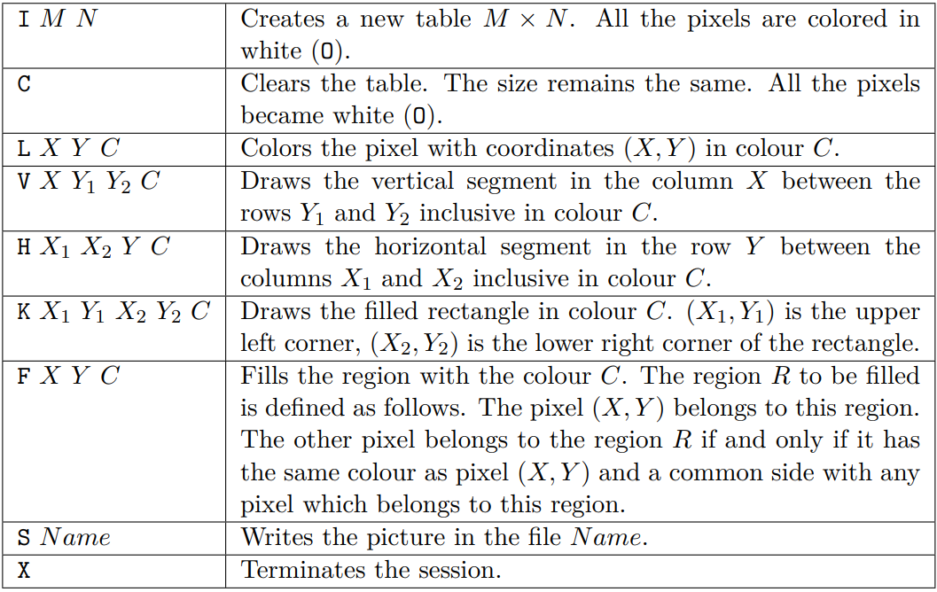
指令

Slide 3
輸入：
I 5 6
L 2 3 A
S one.bmp
G 2 3 J
F 3 3 J
V 2 3 4 W
H 3 4 2 Z
S two.bmp
X
輸出：
one.bmp
OOOOO
OOOOO
OAOOO
OOOOO
OOOOO
OOOOO
two.bmp
JJJJJ
JJZZJ
JWJJJ
JWJJJ
JJJJJ
JJJJJ

Slide 4
解法：
F是將某個區域填滿，可以用BFS或DFS
其他指令照著題目做即可
解法範例：無
注意事項：
(1) 讀到錯誤的指令要忽略
(2) V的參數Y1,Y2，H的X1,X2大小可能顛倒
(3) 左上角是原點，I的M,N分別代表x軸與y軸的長度
(4) 其餘指令的X,Y代表對(X,Y)座標進行操作

Slide 5
討論：
解題流程：
1. 理解題目
2. 設計演算法
3. 寫程式

